Slide 1
Пользователи и
система прав

Slide 2
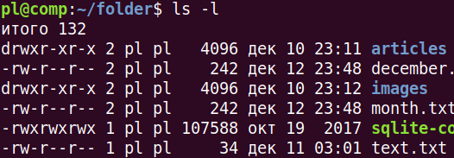
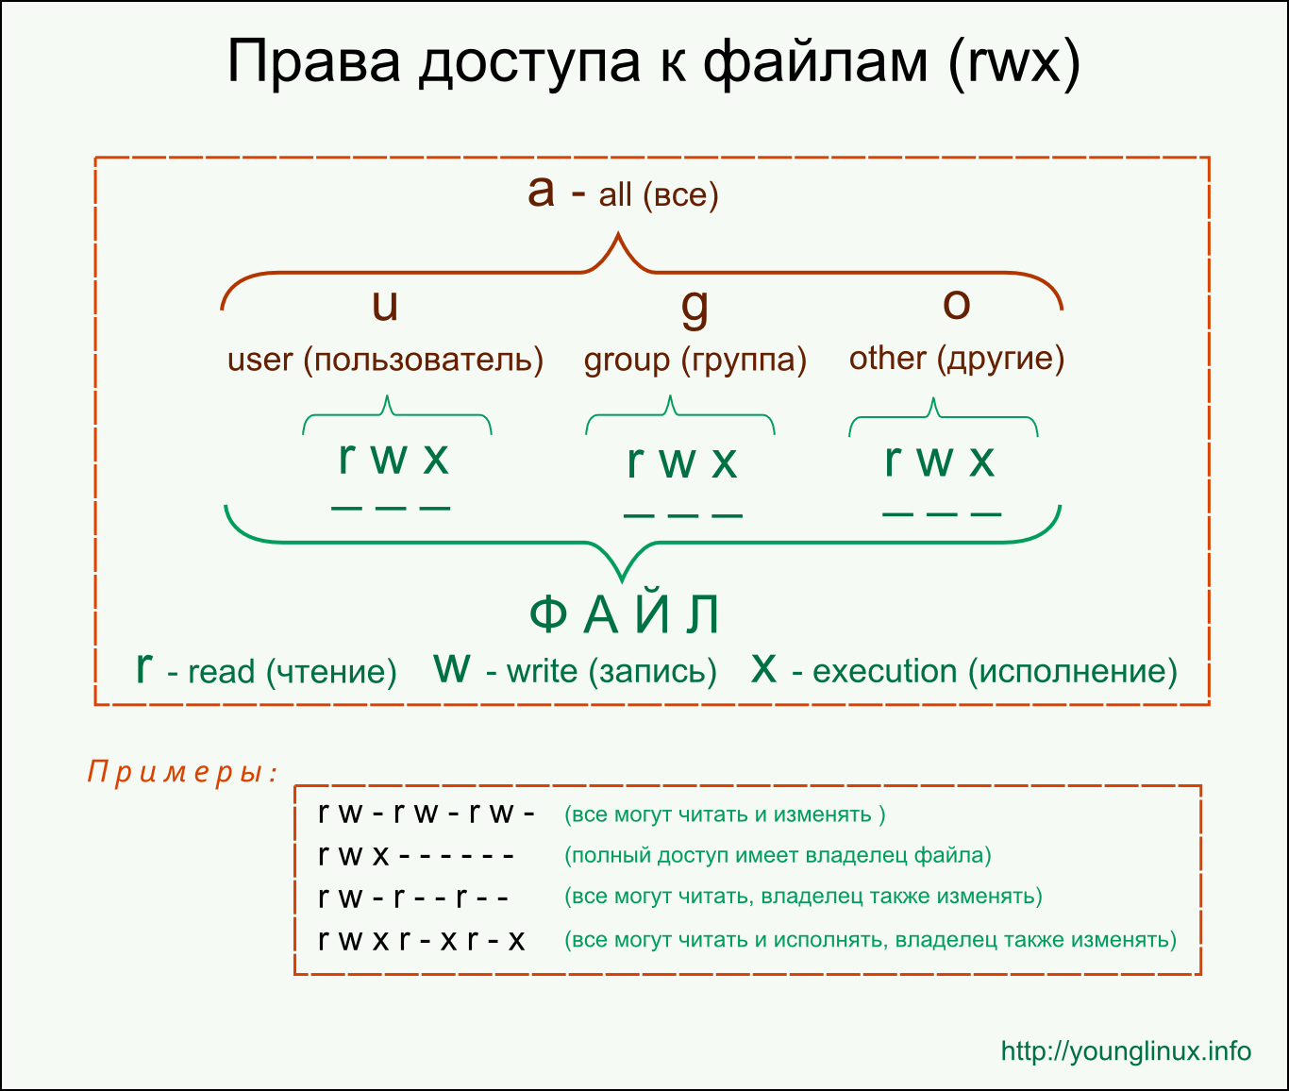
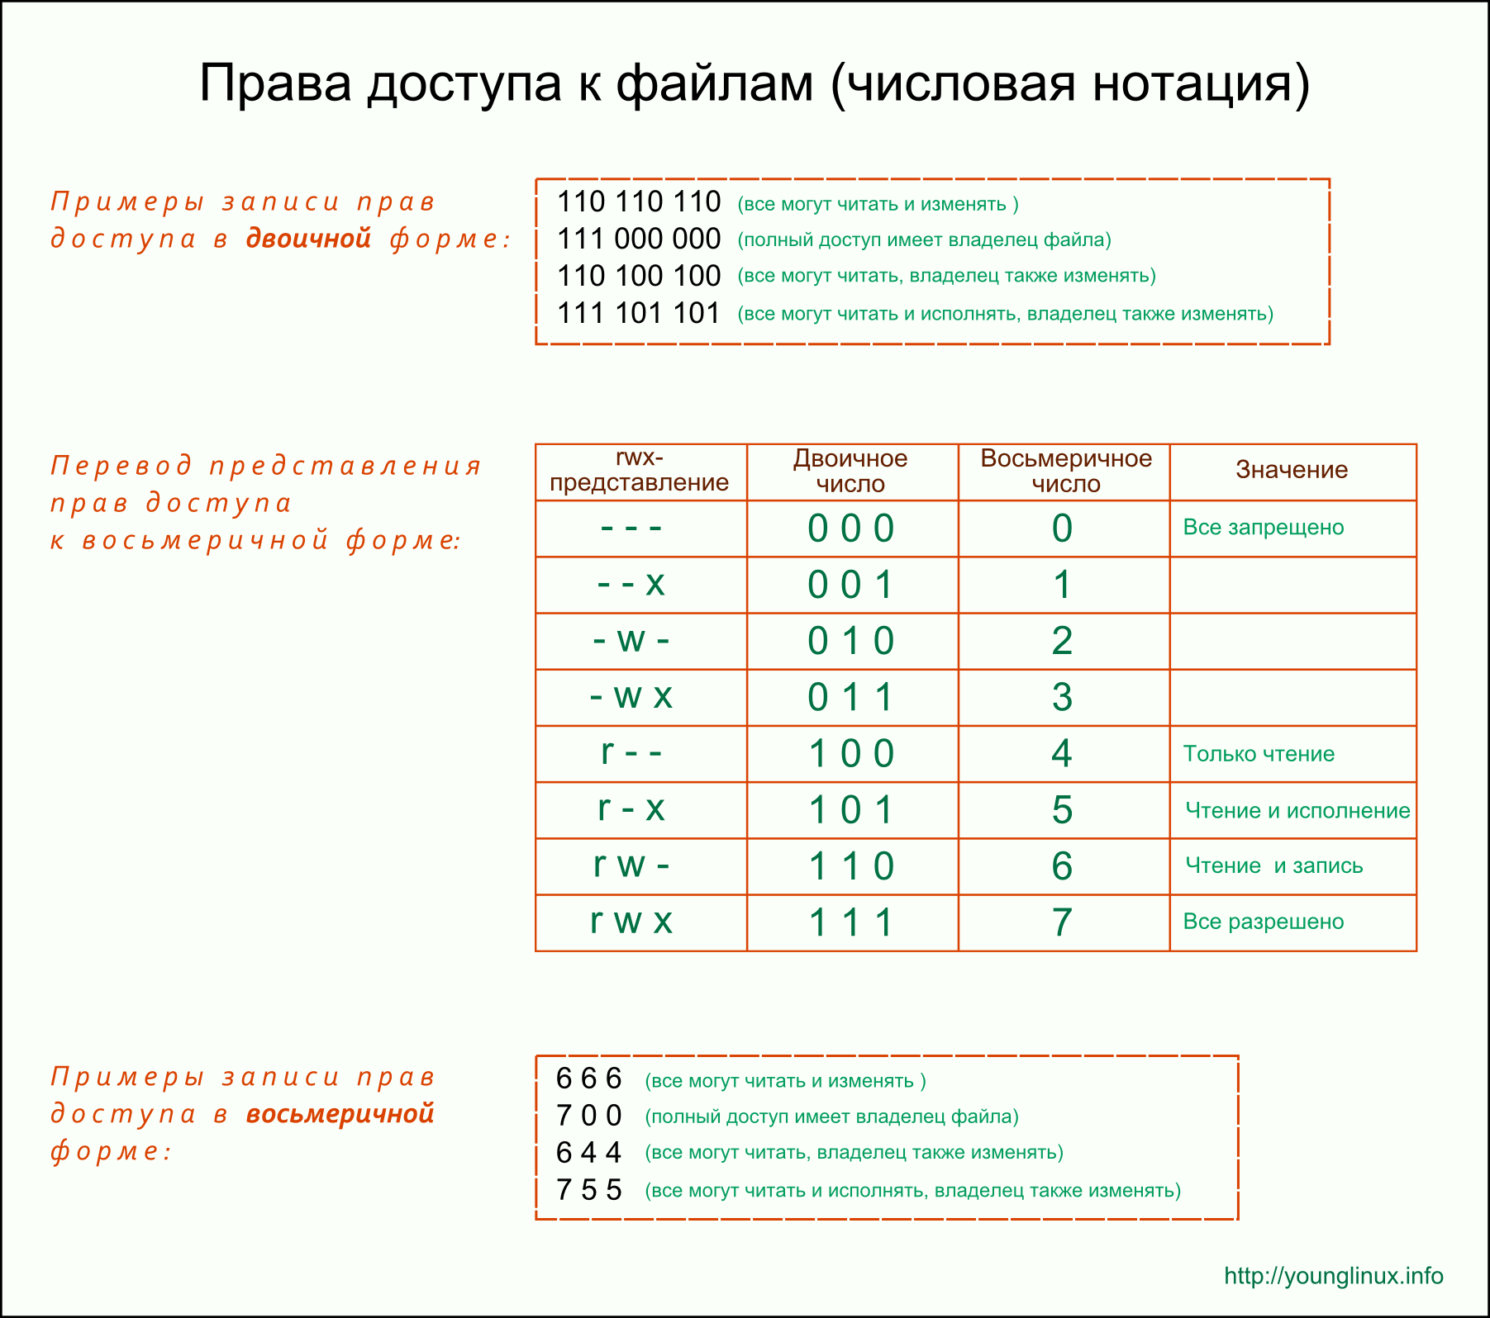
Система прав

Slide 3
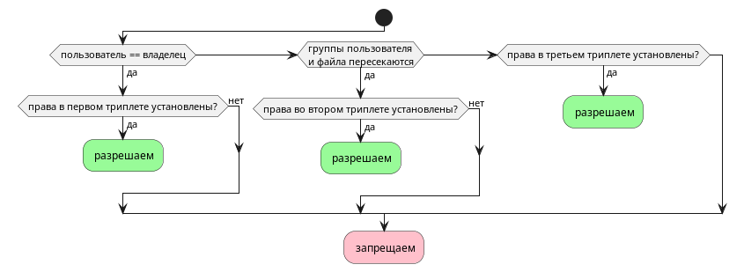
Блок-схема проверки прав
Notes:
@startuml
start
if (пользователь == владелец) then (да)
if (права в первом триплете установлены?) then (да)
#palegreen: разрешаем;
detach
else (нет)
endif
elseif (группы пользователя\nи файла пересекаются) then (да)
if (права во втором триплете установлены?) then (да)
#palegreen: разрешаем;
detach
else (нет)
endif
elseif (права в третьем триплете установлены?) then (да)
#palegreen: разрешаем;
detach
endif
#pink: запрещаем;
@enduml

Slide 4
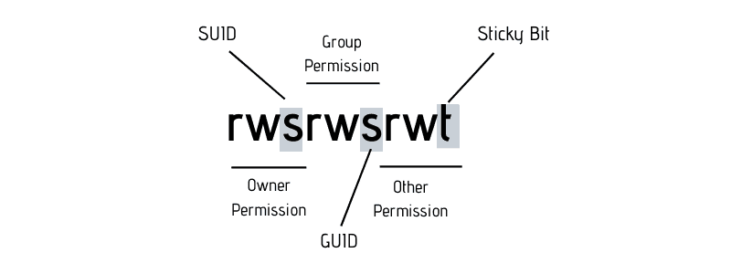
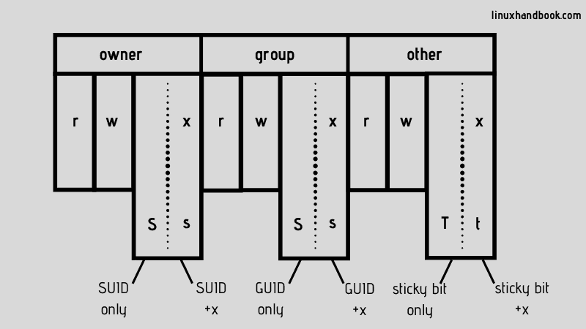
Расширенная система прав
SUID - от имени того же пользователя (только файлы)
GUID - от имени той же группы (для файлов); все новые файлы будут принадлежать группе (для каталогов)
Sticky - запрет удаления и перемещения (только для каталогов)
/usr/bin/passwd - для SUID
/tmp - для Sticky
Notes:
Sticky - Тарас Бульба “Я тебя породил, я тебя и убью”

Slide 5
id
Информация о пользователе
# id <username>
А кто я?
# whoami

Slide 6
Системные группы
video
audio
floppy
cdrom
docker
wheel
...

Slide 7
Обзор
 | Пользователь | Группа
Создание | useradd | groupadd
Редактирование | usermod | groupmod
Удаление | userdel | groupdel

Slide 8
useradd - добавление пользователей
# useradd jim
# tail -n 1 /etc/passwd
jim:x:1002:1002::/home/jim:/bin/sh
# ls /home
tyvik
# useradd jim --groups docker --create-home --shell /bin/bash
# tail -n 1 /etc/passwd
jim:x:1002:1002::/home/jim:/bin/bash
# ls /home
tyvik jim
# useradd jim --groups docker --create-home --shell /bin/bash
# passwd jim
New password:
Retype new password:
passwd: password updated successfully
# tail -n 1 /etc/passwd
jim:x:1002:1002::/home/jim:/bin/bash
# ls /home
tyvik jim
Notes:
useradd -D
/etc/skel

Slide 9
usermod (редактирование пользователя)
Укажем пользователю его группы:
# usermod -G adm,jim jim
Добавить пользователю группу:
# usermod -a -G adm jim
Перенести домашний каталог пользователя:
# usermod -m -d /var/www jim
Заблокировать аккаунт:
# usermod -L jim
Установить оболочку для входа:
# usermod -s /bin/bash jim

Slide 10
Удаление пользователя
Удалить пользователя с домашним каталогом:
# userdel -r jim

Slide 11
cat /etc/passwd - пользователи в системе
jim:x:1002:1002:comment:/home/jim:/bin/sh
jim - логин пользователя
x - пароль (или x, если он хранится в /etc/shadow)
1002 - user id
1002 - user group id
comment - комментарий
/home/jim - домашний каталог
/bin/sh - shell по умолчанию
$ id jim
uid=1001(jim) gid=1001(jim) groups=1001(jim),131(docker)

Slide 12
passwd (работа с паролями)
Назначение пароля:
# passwd jim
Сделать пароль устаревшим:
# passwd -e jim
Просить сменить пароль через 10 дней:
# passwd -x 10 jim
Сгенерировать пароль:
$ openssl passwd -1 -salt xyz yourpass

Slide 13
cat /etc/shadow - работа с паролями
jim:$<alg>$<salt>$<crypt>:18685:0:30:7:10:365:
jim - логин пользователя
$<alg>$<salt>$<crypt> - зашифрованный пароль
18685 - последнее изменение (кол-во дней)
0 - минимальный возраст
30 - максимальный возраст
7 - период предупреждения
365 - срок хранения
# passwd --status jim
jim P 02/27/2021 0 30 7 365

Slide 14
Смена прав chmod (change mode)
буквенный
Добавляем владельцу право читать, писать, выполнять:
$ chmod u+rwx <filename>
Убираем у группы и остальных право выполнения:
$ chmod go-x <filename>
Устанавливаем владельцу право читать, писать, выполнять:
$ chmod u=rwx <filename>
Убираем у остальных все права:
$ chmod o-rwx <filename>
числовой
$ chmod 760 <filename>
4 - чтение (r)
2 - запись (w)
1 - выполнение (x)
Владелец может читать и писать, группа - читать, остальные - ничего:
$ chmod 740 <filename>
Всем разрешено только читать файл:
$chmod 444 <filename>

Slide 15
Смена владельца chown (change owner)
Полная запись:
$ chown <user>:<group> <filename>
Сменить владельца на user1:
$chown user1 <filename>
Сменить владельца на user1 и группу на group1:
$chown user1:group1 <filename>
Сменить только группу на group1:
$chown :group1 <filename>

Slide 16
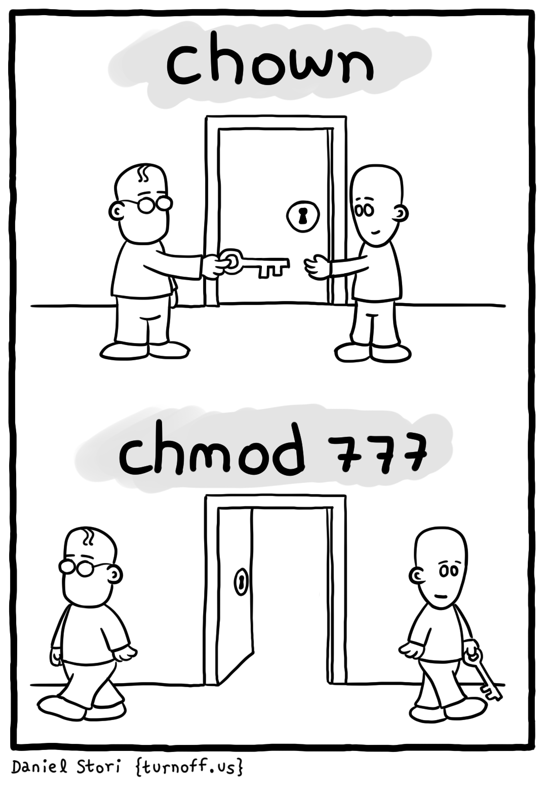
Смена группы chgrp (change group)
Полная запись:
$ chgrp <group> <filename>
Сменить владельца на user1:
$chgrp user1 <filename>

Slide 17

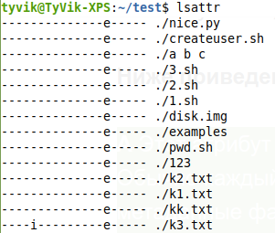
chattr / lsattr
A - время доступа к файлу файла не изменяется
a - добавлять, но не удалять файл
c - разрешает сжатие на уровне тома
D - гарантирует, что изменения в файлах записываются на диск немедленно
d - файл не будет сохранен в резервных копиях
I - включает индексирование для каталога, в котором он включен
i - делает файл неизменным
j - включает журналирование на максимум
s - заполняет 0, гарантирует, что файл невозможно восстановить
u - сохраняет информацию об удалении
...

Slide 18

su - switch user
# id jim
uid=1001(jim) gid=1001(jim) groups=1001(jim),131(docker)
# su jim
$ whoami
jim
$ exit
# whoami
root
https://habr.com/ru/post/44783/

Slide 19
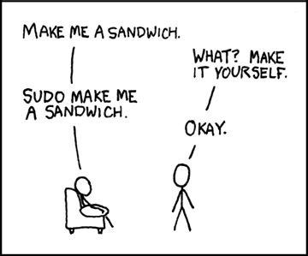
sudo
# visudo
jim ALL=(postgres) NOPASSWD: /usr/bin/psql
%sudo ALL=(ALL:ALL) ALL
%sudo - пользователь/группа
ALL - хост
ALL:ALL - от имени кого
ALL - команда
$ sudo -i
$ sudo su postgres -c psql

Slide 20
Notes:
Практика:
Создать пользователя и рабочий каталог для него
Создать файлопомойку с каталогами для каждого пользователя и общим public
Позволить группе читать файлы
Добавить пользователя в sudo
Запретить пользователю входить в систему и сменить шелл на /bin/sh
Сменить пароль пользователю из-под root
Подправить /etc/skel
Взломать пароль по словарю

